Slide 1
第9章 Qt 5文件及磁盘处理
——读写文本文件

Slide 2

01
使用QFile类读写文本

Slide 3
使用QFile类读写文本
【例】（简单）（CH901）建立基于控制台工程，使用QFile类读写文本文件。
实现步骤如下。
（1）建立一个工程。选择“文件”→“新建文件或项目...”菜单项，在弹出的对话框中选择“项目”组下的“Application”→“ Qt Console Application”选项，单击“Choose...”按钮。
（2）在弹出的对话框中对该工程进行命名并选择保存工程的路径，这里将工程命名为“TextFile”，单击“下一步”按钮，再次单击“下一步”按钮，最后单击“完成”按钮，完成该文件工程的建立。

Slide 4
使用QFile类读写文本
（3）源文件“main.cpp”的具体实现代码如下：
#include <QCoreApplication>
#include <QFile>
#include <QtDebug>
int main(int argc, char *argv[])
{
QCoreApplication a(argc, argv);
QFile file("textFile1.txt"); //(a)
if(file.open(QIODevice::ReadOnly)) //(b)
{
char buffer[2048];
qint64 lineLen = file.readLine(buffer,sizeof(buffer)); //(c)
if(lineLen!=-1) //(d)
{
qDebug()<<buffer;
}
}
return a.exec();
}

Slide 5
使用QFile类读写文本
其中，
(a) QFile file("textFile1.txt")：打开一个文件有两种方式。一种方式是在构造函数中指定文件名；另一种方式是使用setFileName()函数设置文件名。
(b) if(file.open(QIODevice::ReadOnly))：打开文件使用open()函数，关闭文件使用close()函数。此处的open()函数以只读方式打开文件，只读方式参数为QIODevice:: ReadOnly，只写方式参数为QIODevice::WriteOnly，读写参数为QIODevice:: ReadWrite。
(c) qint64 lineLen = file.readLine(buffer,sizeof(buffer))：在QFile中可以使用从QIODevice中继承的readLine()函数读取文本文件的一行。
(d) if(lineLen!=-1){ qDebug()<<buffer;}：如果读取成功，则readLine()函数返回实际读取的字节数；如果读取失败，则返回“-1”。

Slide 6
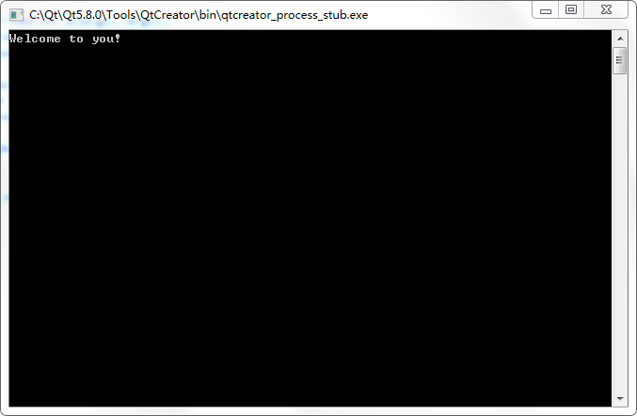
使用QFile类读写文本
（4）选择“构建”→“构建项目" TextFile "”菜单项，首先编辑本例所用的文本文件“textFile1.txt”，保存在项目D:\Qt\CH9\CH901\build-TextFile-Desktop_Qt_5_11_1_MinGW_32bit-Debug目录下，然后运行程序，运行结果如图9.1所示。

Slide 7
02
使用QTextStream类读写文本

Slide 8
使用QTextStream类读写文本
【例】（简单）（CH902）建立基于控制台的工程，使用QTextStream类读写文本文件。
操作步骤与上节的实例类似，不再重复介绍。
（1）源文件“main.cpp”的具体实现代码如下：
#include <QCoreApplication>
#include <QFile>
#include <QTextStream>
int main(int argc, char *argv[])
{
QCoreApplication a(argc, argv);
QFile data("data.txt");
if(data.open(QFile::WriteOnly|QFile::Truncate)) //(a)
{
QTextStream out(&data);
out<<QObject::tr("score:")<<qSetFieldWidth(10)<<left<<90<< endl; //(b)
}
return a.exec();
}

Slide 9
使用QTextStream类读写文本
其中，
(a) if(data.open(QFile::WriteOnly|QFile::Truncate))：参数QFile::Truncate表示将原来文件中的内容清空。输出时将格式设为左对齐，占10个字符位置。
(b) out<<QObject::tr("score:")<<qSetFieldWidth(10)<<left<<90<<endl：用户使用格式化函数和流操作符设置需要的输出格式。其中，qSetFieldWidth()函数是设置字段宽度的格式化函数。除此之外，QTextStream还提供了其他一些格式化函数，见表9.1。
函 数 | 功 能 描 述
qSetFieldWidth(int width) | 设置字段宽度
qSetPadChar(QChar ch) | 设置填充字符
qSetRealNumberPercision(int precision) | 设置实数精度

Slide 10
使用QTextStream类读写文本
其中，left操作符是QTextStream定义的类似于<iostream>中的流操作符。QTextStream还提供了其他一些流操作符，见表9.2。
操 作 符 | 作 用 描 述
bin | 设置读写的整数为二进制数
oct | 设置读写的整数为八进制数
dec | 设置读写的整数为十进制数
hex | 设置读写的整数为十六进制数
showbase | 强制显示进制前缀，如十六进制（0x）、八进制（0）、二进制（0b）
forcesign | 强制显示符号（+，-）
forcepoint | 强制显示小数点
noshowbase | 不显示进制前缀
noforcesign | 不显示符号
uppercasebase | 显示大写的进制前缀
lowercasebase | 显示小写的进制前缀
uppercasedigits | 用大写字母表示
lowercasedigits | 用小写字母表示
fixed | 用固定小数点表示
scientific | 用科学计数法表示
left | 左对齐
right | 右对齐
center | 居中
endl | 换行
flush | 清除缓冲

Slide 11
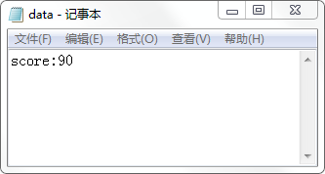
使用QTextStream类读写文本
（2）运行此程序后，可以看到在项目的D:\Qt\CH9\CH902\build-TextFile2-Desktop_Qt_5_11_1_MinGW_32bit-Debug文件夹下自动建立了一个文本文件“data.txt”，打开后看到的内容如图9.2所示。

Slide 12
第9章 Qt 5文件及磁盘处理
——读写二进制文件

Slide 13
读写二进制文件
【例】（简单）（CH903）使用QDataStream读写二进制文件。
（1）头文件“mainwindow.h”的具体代码如下：
#include <QMainWindow>
class MainWindow : public QMainWindow
{
Q_OBJECT
public:
MainWindow(QWidget *parent = 0);
~MainWindow();
void fileFun();
};

Slide 14
读写二进制文件
（2）源文件“mainwindow.cpp”的具体代码如下：
#include "mainwindow.h"
#include <QtDebug>
#include <QFile>
#include <QDataStream>
#include <QDate>
MainWindow::MainWindow(QWidget *parent)
: QMainWindow(parent)
{
fileFun();
}

Slide 15
读写二进制文件
函数fileFun()完成主要功能，其具体代码如下：
void MainWindow::fileFun()
{
/*将二进制数据写到数据流 */ //(a)
QFile file("binary.dat");
file.open(QIODevice::WriteOnly | QIODevice::Truncate);
QDataStream out(&file); //将数据序列化
out << QString(tr("周何骏：")); //字符串序列化
out << QDate::fromString("1996/09/25", "yyyy/MM/dd");
out << (qint32)23; //整数序列化
file.close();
/*从文件中读取数据 */ //(b)
file.setFileName("binary.dat");
if(!file.open(QIODevice::ReadOnly))
{
qDebug()<< "error!";
return;
}
QDataStream in(&file); //从文件中读出数据
QString name;
QDate birthday;
qint32 age;
in >> name >> birthday >> age; //获取字符串和整数
qDebug() << name << birthday << age;
file.close();
}

Slide 16
读写二进制文件
其中，
(a) 从QFile file("binary.dat")到file.close()之间的代码段：每一个条目都以定义的二进制格式写入文件。Qt中的很多类型，包括QBrush、QColor、QDateTime、QFont、QPixmap、QString、QVariant等都可以写入数据流。QDataStream类写入了name(QString)、birthday(QDate)和age(qint32)这三个数据。注意，在读取时也要使用相同的类型读出。
(b) 从file.setFileName("binary.dat")到file.close()之间的代码段：QDataStream类可以读取任意的以QIODevice为基类的类生成对象产生的数据，如QTcpSocket、QUdpSocket、QBuffer、QFile、QProcess等类的数据。可以使用QDataStream在QAbstractSocket一端写数据，在另一端使用QDataStream读取数据，这样就免去了烦琐的高低字节转换工作。

Slide 17
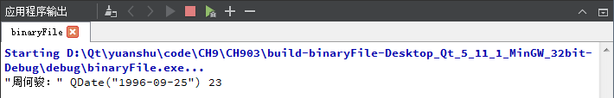
读写二进制文件
（3）运行结果如图9.3所示。

Slide 18
第9章 Qt 5文件及磁盘处理
——目录操作与文件系统

Slide 19
01
文件大小及路径获取实例

Slide 20
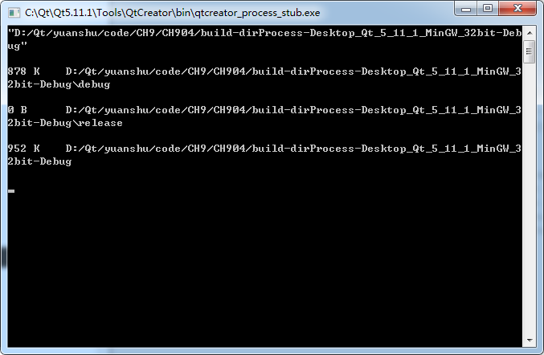
文件大小及路径获取实例
【例】（难度一般）（CH904）得到一个文件的大小和所在的目录路径。
创建基于控制台的工程dirProcess.pro，前面已介绍过其建立步骤，这里不再赘述。
源文件“main.cpp”的具体代码。
运行结果如图9.4所示。
本例项目编译后生成的文件所在的目录是：
D:/Qt/yuanshu/code/CH9/CH904/build-dirProcess-Desktop_Qt_5_11_1_MinGW_32bit-Debug
该目录下debug文件夹大小为878KB，release文件夹大小为0B（空），编译生成的整个目录的总大小为952KB。

Slide 21
02
文件系统浏览

Slide 22
文件系统浏览
【例】（难度一般）（CH905）文件系统的浏览。
创建工程FileView.pro，具体内容如下。
（1）在头文件“fileview.h”中，类FileView继承自QDialog类，具体代码如下：
#include <QDialog>
#include <QLineEdit>
#include <QListWidget>
#include <QVBoxLayout>
#include <QDir>
#include <QListWidgetItem>
#include <QFileInfoList>
class FileView : public QDialog
{
Q_OBJECT
public:
FileView(QWidget *parent=0,Qt::WindowFlags f=0);
~FileView();
void showFileInfoList(QFileInfoList list);
public slots:
void slotShow(QDir dir);
void slotDirShow(QListWidgetItem * item);
private:
QLineEdit *fileLineEdit;
QListWidget *fileListWidget;
QVBoxLayout *mainLayout;
};

Slide 23
文件系统浏览
（2）源文件“fileview.cpp”的具体代码如下：
#include "fileview.h"
#include <QStringList>
#include <QIcon>
FileView::FileView(QWidget *parent,Qt::WindowFlags f)
: QDialog(parent,f)
{
setWindowTitle(tr("File View"));
fileLineEdit = new QLineEdit(tr("/"));
fileListWidget = new QListWidget;
mainLayout = new QVBoxLayout(this);
mainLayout->addWidget(fileLineEdit);
mainLayout->addWidget(fileListWidget);
connect(fileLineEdit,SIGNAL(returnPressed()),this,SLOT(slotShow (QDir
)));
connect(fileListWidget,SIGNAL(itemDoubleClicked (QListWidgetItem*)),
this,SLOT(slotDirShow(QListWidgetItem*)));
QString root = "/";
QDir rootDir(root);
QStringList string;
string << "*";
QFileInfoList list=rootDir.entryInfoList(string);
showFileInfoList(list);
}

Slide 24
文件系统浏览
槽函数slotShow()实现了显示目录dir下的所有文件，具体内容如下：
void FileView::slotShow(QDir dir)
{
QStringList string;
string<<"*";
QFileInfoList list=dir.entryInfoList(string,QDir::AllEntries,QDir:: DirsFirst); //(a)
showFileInfoList(list);
}
其中，
(a) QFileInfoList list=dir.entryInfoList(string,QDir::AllEntries,QDir::DirsFirst):QDir的entry InfoList()方法是按照某种过滤方式获得目录下的文件列表。其函数原型如下：
QFileInfoList QDir::entryInfoList
(
const QStringList &nameFilters,
//此参数指定了文件名的过滤方式，如“*”“.tar.gz”
Filters filters=NoFilter,
//此参数指定了文件属性的过滤方式，如目录、文件、读写属性等
SortFlags sort=NoSort
//此参数指定了列表的排序情况
)const

Slide 25
文件系统浏览
其中，QDir::Filter定义了一系列的过滤方式，见表9.3。
过 滤 方 式 | 作 用 描 述
QDir::Dirs | 按照过滤方式列出所有目录
QDir::AllDirs | 列出所有目录，不考虑过滤方式
QDir::Files | 只列出文件
QDir::Drives | 列出磁盘驱动器（UNIX系统无效）
QDir::NoSymLinks | 不列出符号连接（对不支持符号连接的操作系统无效）
QDir::NoDotAndDotDot | 不列出“.”和“..”
QDir::AllEntries | 列出目录、文件和磁盘驱动器，相当于Dirs|Files|Drives
QDir::Readable | 列出所有具有“读”属性的文件和目录
QDir::Writable | 列出所有具有“写”属性的文件和目录
QDir::Executable | 列出所有具有“执行”属性的文件和目录
QDir::Modified | 只列出被修改过的文件（UNIX系统无效）
QDir::Hidden | 列出隐藏文件（在UNIX系统下，隐藏文件的文件名以“.”开始）
QDir::System | 列出系统文件（在UNIX系统下指FIFO、套接字和设备文件）
QDir::CaseSensitive | 文件系统如果区分文件名大小写，则按大小写方式进行过滤

Slide 26
文件系统浏览
QDir::SortFlag定义了一系列排序方式，见表9.4。
排 序 方 式 | 作 用 描 述
QDir::Name | 按名称排序
QDir::Time | 按时间排序（修改时间）
QDir::Size | 按文件大小排序
QDir::Type | 按文件类型排序
QDir::Unsorted | 不排序
QDir::DirsFirst | 目录优先排序
QDir::DirsLast | 目录最后排序
QDir::Reversed | 反序
QDir::IgnoreCase | 忽略大小写方式排序
QDir::LocaleAware | 使用当前本地排序方式进行排序

Slide 27
文件系统浏览
函数showFileInfoList()实现了用户可以双击浏览器中显示的目录进入下一级目录，或单击“..”返回上一级目录，顶部的编辑框显示当前所在的目录路径，列表中显示该目录下的所有文件。其具体代码如下：
void FileView::showFileInfoList(QFileInfoList list)
{
fileListWidget->clear(); //首先清空列表控件
for(unsigned int i=0;i<list.count();i++) //(a)
{
QFileInfo tmpFileInfo=list.at(i);
if(tmpFileInfo.isDir())
{
QIcon icon("dir.png");
QString fileName = tmpFileInfo.fileName();
QListWidgetItem *tmp = new QListWidgetItem(icon,fileName);
fileListWidget->addItem(tmp);
}
else if(tmpFileInfo.isFile())
{
QIcon icon("file.png");
QString fileName=tmpFileInfo.fileName();
QListWidgetItem *tmp = new QListWidgetItem(icon,fileName);
fileListWidget->addItem(tmp);
}
}
}

Slide 28
文件系统浏览
槽函数slotDirShow()根据用户的选择显示下一级目录的所有文件。其具体实现代码如下：
void FileView::slotDirShow(QListWidgetItem * item)
{
QString str=item->text(); //将下一级的目录名保存在str中
QDir dir; //定义一个QDir对象
dir.setPath(fileLineEdit->text()); //设置QDir对象的路径为当前目录路径
dir.cd(str) //根据下一级目录名重新设置QDir对象的路径
fileLineEdit->setText(dir.absolutePath()); //(a)
slotShow(dir); //显示当前目录下的所有文件
}

Slide 29
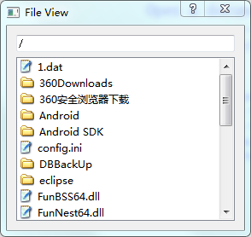
文件系统浏览
（3）运行结果如图9.5所示。

Slide 30
第9章 Qt 5文件及磁盘处理
——获取文件信息

Slide 31
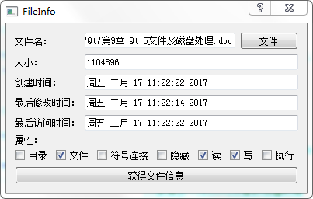
获取文件信息
【例】（简单）（CH906）利用QFileInfo类获得文件信息，如图9.6所示。

Slide 32
获取文件信息
工程FileInfo.pro的具体内容如下。
（1）在头文件“fileinfo.h”中，类FileInfo继承自QDialog类，此类中声明了用到的各种相关控件和函数，其具体内容。
（2）源文件“fileinfo.cpp”的具体内容。
槽函数slotFile()完成通过标准文件对话框获得所需要文件的文件名功能，其具体内容如下：
void FileInfo::slotFile()
{
QString fileName = QFileDialog::getOpenFileName(this,"打开","/", "files (*)");
fileNameLineEdit->setText(fileName);
}
槽函数slotGet()通过QFileInfo获得具体的文件信息，其具体内容。
（3）运行结果如图9.6所示。

Slide 33
第9章 Qt 5文件及磁盘处理
——监视文件和目录变化

Slide 34
监视文件和目录变化
【例】（简单）（CH907）监视指定目录功能，介绍如何使用QFileSystemWatcher。
工程fileWatcher.pro的具体内容如下。
（1）在头文件“watcher.h”中，Watcher类继承自QWidget类，其具体内容如下：
#include <QWidget>
#include <QLabel>
#include <QFileSystemWatcher>
class Watcher : public QWidget
{
Q_OBJECT
public:
Watcher(QWidget *parent = 0);
~Watcher();
public slots:
void directoryChanged(QString path);
private:
QLabel *pathLabel;
QFileSystemWatcher fsWatcher;
};

Slide 35
监视文件和目录变化
（2）源文件“watcher.cpp”的具体内容如下：
#include "watcher.h"
#include <QVBoxLayout>
#include <QDir>
#include <QMessageBox>
#include <QApplication>
Watcher::Watcher(QWidget *parent)
: QWidget(parent)
{
QStringList args=qApp->arguments();
QString path;
if(args.count()>1) //(a)
{
path=args[1];
}
else
{
path=QDir::currentPath();
}
pathLabel = new QLabel;
pathLabel->setText(tr("监视的目录：")+path);
QVBoxLayout *mainLayout = new QVBoxLayout(this);
mainLayout->addWidget(pathLabel);
fsWatcher.addPath(path);
connect(&fsWatcher,SIGNAL(directoryChanged(QString)),
this,SLOT(directoryChanged(QString))); //(b)
}

Slide 36

监视文件和目录变化
响应函数directoryChanged()使用消息对话框提示用户目录发生了改变，具体实现代码如下：
void Watcher::directoryChanged(QString path)
{
QMessageBox::information(NULL,tr("目录发生变化"),path);
}
（3）运行结果如图9.7所示。

